Slide 1

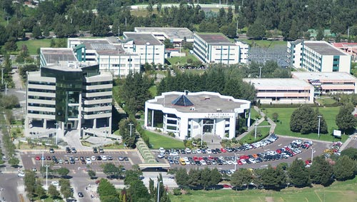

UNIVERSIDAD DE LAS FUERZAS ARMADAS ESPE
DEPARTAMENTO DE CIENCIAS ECONÓMICAS, ADMINISTRATIVAS Y DE COMERCIO
TESIS PREVIA A LA OBTENCIÓN DEL TITULO DE INGENIERA COMERCIAL - MED
“ESTUDIO DE FACTIBILIDAD PARA LA CREACIÓN DE UN CENTRO DE DISTRIBUCIÓN DE PRODUCTOS AGRÍCOLAS SOPROCONQ - AGROMENDEZ CÍA. LTDA. UBICADO EN LA CIUDAD DE QUITO”
MAYRA JACQUELINE VALVERDE REYES
DIRECTOR: ECON. JAIME PÉREZ
CODIRECTOR: ECON. PABLO ROBAYO
SANGOLQUÍ, FEBRERO 2014

Slide 2
CAPITULO I: GENERALIDADES
CAPITULO II: ESTUDIO DE MERCADO
CAPITULO III: ESTUDIO TÉCNICO
CAPITULO IV: ESTUDIO FINANCIERO
CAPITULO V: EVALUACIÓN FINANCIERA
CAPITULO VI: ANÁLISIS DE IMPACTO
CAPITULO VII: CONCLUSIONES Y RECOMENDACIONES
CONTENIDOS

Slide 3
JUSTIFICACIÓN E IMPORTANCIA
Una prioridad es la alimentación saludable y balanceada.
Se distinguen dos tipos de enfoque de la agricultura como modo de producción.
Un lugar seguro tanto para los clientes externos como internos y sus ingresos aumentarían más de lo que actualmente ganan
Y como modo de fuente de trabajo
Uno como modo de vida

Slide 4
OBJETIVOS DEL PROYECTO
Objetivo General
Objetivos Específicos
Realizar un estudio de factibilidad para la creación de un Centro de Distribución de productos agrícolas entre los que se distribuirán tubérculos, hortalizas y frutas en general, cosechadas por cada uno de los socios que forman parte de SOPROCONQ – AGROMENDEZ Cía. Lda., además de proporcionar productos cien por ciento naturales a sus clientes a precios muy cómodos.
Establecer la estructura organizacional del proyecto.
Establecer la demanda de los clientes potenciales que acudirán al centro de distribución.
Investigar los impactos socio – económico, ambiental y ético que tendría el proyecto en el mercado.
Desarrollar el estudio financiero donde se pueda analizar la inversión, financiamiento, presupuestos, capital del trabajo.

Slide 5
    DEFINICIÓN DEL PROYECTO
SOPROCONQ – AGROMENDEZ Cía. Ltda., se orienta en la creación de un centro de distribución de productos agrícolas entre los que se distribuirán hortalizas, tubérculos y frutas
Se estima construir en un terreno de 29744 m2 totalmente plano se pretende construir tres pisos divididos por secciones.
Permitirá que todos los clientes que consumen productos agrícolas se sientan a gusto al momento de realizar sus compras además de los precios que se pretenden vender son más económicos que los normalmente ofrecidos en los mercados tradicionales

Slide 6
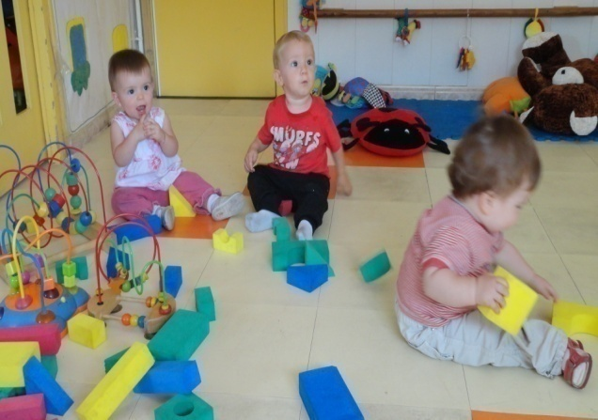
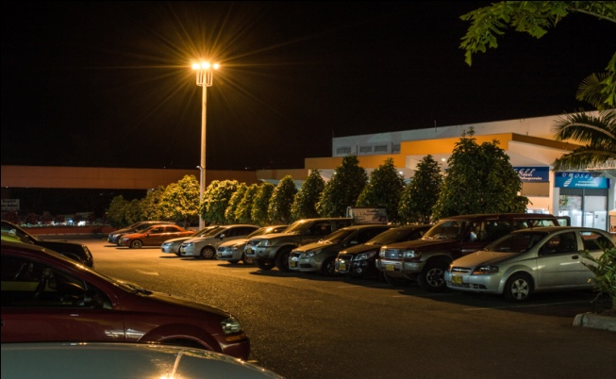
EL CENTRO DE DISTRIBUCIÓN CONTARA CON:
Locales de 20 m2 por cada uno de los socios.
Una área de recreación infantil
Parqueaderos dentro del centro de distribución
Guardería
Escaleras amplias para el tránsito de las personas
Salida de emergencias
Área de descargue de mercadería

Slide 7
SOPROCONQ - AGROMENDEZ CÍA LTDA
Misión
Visión
“Comercializar productos de primera necesidad eliminando la cadena de los intermediarios logrado precios competitivos para satisfacer las necesidades de los clientes ”
“Para el año 2018 la empresa “SOPROCONQ – AGROMENDEZ CIA. LTDA”, será la primera empresa comercializadora de productos agrícolas entre los que se distribuirán tubérculos, hortalizas y frutas en general en la ciudad de Quito, ampliando sus mercados a otras provincias, y al mismo tiempo manteniendo productos de calidad cien por ciento sanos, por medio de innovación y el mejoramiento continuo en sus procesos, para de esta manera satisfacer las necesidades del cliente.”

Slide 8
      ORGANIGRAMA ESTRUCTURAL

Slide 9
ESTUDIO DE MERCADO
OBJETIVOS DEL ESTUDIO
Objetivo General
Establecer si existen necesidades insatisfechas y cubrir con la venta de productos de calidad, mejor precio y brindando un buen servicio al cliente. Además de conocer el tipo de producto que el consumidor requiere y cumplir con las características que demanda.
Objetivos Específicos
Establecer la estructura del mercado
Conocer las preferencias de los consumidores
Obtener buena aceptación dentro del mercado meta existente dentro de la ciudad del Distrito Metropolitano De Quito.

Slide 10
DETERMINACIÓN DE LA MUESTRA
Aplicación de una prueba piloto
Fórmula Población Finita
n = 384 ciudadanos entre las edades de 18 a 65 años

Slide 11
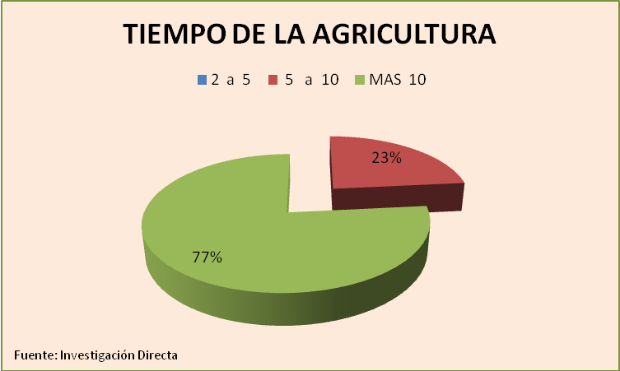
RESULTADOS DE LAS ENCUESTA PRODUCTORES
¿Qué tiempo lleva en la agricultura?
¿Pertenece a alguna asociación, microempresa o fundación?
¿Estaría de acuerdo en que funcione en la comunidad un Centro de Distribución de todas las producciones?
¿Le gustaría formar parte del Centro de Distribución de productos agrícolas?

Slide 12
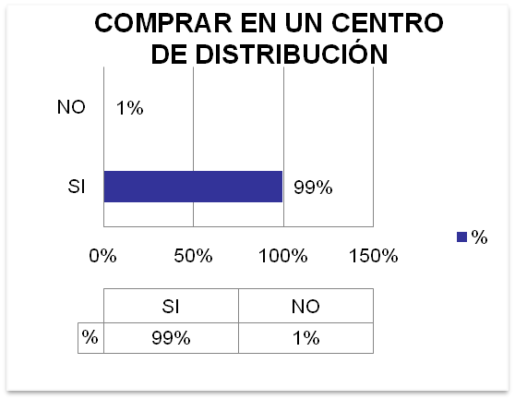
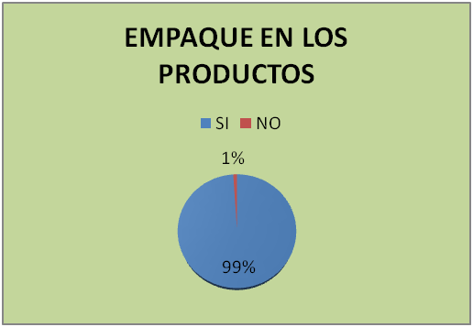
RESULTADOS DE LAS ENCUESTA CONSUMIDORES
Le gustaría a usted comprar estos productos en un centro de Distribución?
¿Desearía que los productos estén debidamente empacadas?
¿Cómo considera el precio de los productos?
¿Dónde compra usted mayoritariamente los productos?

Slide 13
OFERTA DE MERCADO
OFERTA COMPETITIVA O MERCADO LIBRE
La mayoría de los competidores ofrecen los mismos productos
Factores que afectan a la oferta
Número y Capacidad de producción de los Competidores
Incursión de nuevos competidores
Capacidad de Inversión Fija

Slide 14
PRODUCTO | DESCRIPCIÓN | PESO POR UNIDAD EN LIBRAS | CANTIDAD MENSUAL | CANTIDAD ANUAL | KILOS MENSUALES | LIBRAS ANUALES
Aguacate fuerte | KG | 2,2 | 90 | 1080 | 198 | 2376
Arroz Cáscara 20% H. Y5% | SC | 200 | 80 | 960 | 16000 | 192000
Arroz cascara grano largo | Lbs | 200 | 800 | 9600 | 160000 | 1920000
ARROZ CASCARA EXTRA LARGO | Lbs | 200 | 800 | 9600 | 160000 | 1920000
ARROCILLO FINO | QQ | 100 | 16 | 192 | 1600 | 19200
ARROCILLO GRUESO | QQ | 100 | 10 | 120 | 1000 | 12000
ARROZ FLOR GRANO 1 | Lbs | 100 | 15 | 180 | 1500 | 18000
ARROZ FLOR GRANO 2 | Lbs | 100 | 32 | 384 | 3200 | 38400
ARROZ PILADO 1 NAC | QQ | 100 | 9 | 108 | 900 | 10800
ARROZ PILADO 2 NAC | QQ | 100 | 14 | 168 | 1400 | 16800
AZÚCAR | SC | 200 | 4 | 48 | 800 | 9600
BANANO - 22XU | CAJA | 28,11 | 87 | 1044 | 2445,57 | 29346,84
BANANO – 208 | CAJA | 28,11 | 105 | 1260 | 2951,55 | 35418,6
BANANO - ORITO BEBE | CAJA | 28,11 | 75 | 900 | 2108,25 | 25299
BRÓCILO | KG | 2,2 | 103 | 1236 | 226,6 | 2719,2
CACAO ASE | QQ | 100 | 120 | 1440 | 12000 | 144000
CAFÉ ARÁBIGO NATURAL | QQ | 100 | 78 | 936 | 7800 | 93600
CEBOLLA COLORADA NACIONAL SECA | KG | 2,2 | 50 | 600 | 110 | 1320
CEBOLLA PERLA NACIONAL SECA | KG | 2,2 | 70 | 840 | 154 | 1848
FREJOL CANARIO | KG | 2,2 | 95 | 1140 | 209 | 2508
FRUTILLA | KG | 2,2 | 78 | 936 | 171,6 | 2059,2
GRANO DE SOYA | QQ | 100 | 64 | 768 | 6400 | 76800
MAÍZ NACIONAL 13% | QQ | 100 | 39 | 468 | 3900 | 46800
MARACUYÁ | KG | 2,2 | 65 | 780 | 143 | 1716
PAPA SUPE R CHOLA | KG | 2,2 | 53 | 636 | 116,6 | 1399,2
PAPA ÚNICA | KG | 2,2 | 76 | 912 | 167,2 | 2006,4
PIMIENTO | KG | 2,2 | 89 | 1068 | 195,8 | 2349,6
PLÁTANO BARRAGANETE VERDE | KG | 2,2 | 103 | 1236 | 226,6 | 2719,2
POLVILLO FINO | QQ | 100 | 28 | 336 | 2800 | 33600
SANDIA NACIONAL | KG | 2,2 | 17 | 204 | 37,4 | 448,8
TOMATE DE ÁRBOL | KG | 2,2 | 35 | 420 | 77 | 924
TOTAL |  |  |  | 39600 | 388838,17 | 4666058,04

Slide 15
PRECIO
Es la suma de los valores que los consumidores dan a cambio de los productos adquiridos
Los precios otorgados por el MAGAP para los productores se presentan en el siguiente cuadro
DETALLE | PRECIO
PRECIO TOTAL DE LA VENTA | 869,80
Numero de productos de la lista de precios | 31
PRECIO FINAL | 38,10

Slide 16
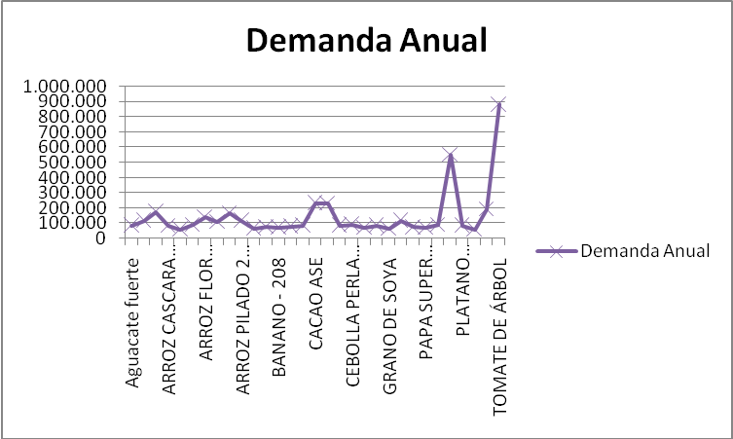
  DEMANDA
  DEL MERCADO
PRODUCTO | Demanda Anual
Aguacate fuerte | 87.312
Arroz Cáscara 20% H. Y5% I | 117.792
Arroz cascara grano largo | 176.544
ARROZ CASCARA EXTRA LARGO | 83.232
ARROCILLO FINO | 59.232
ARROCILLO GRUESO | 89.904
ARROZ FLOR GRANO 1 | 140.400
ARROZ FLOR GRANO 2 | 110.400
ARROZ PILADO 1 NAC | 165.888
ARROZ PILADO 2 NAC | 117.888
AZÚCAR | 68.400
BANANO - 22XU | 76.800
BANANO - 208 | 73.248
BANANO - ORITO BEBE | 81.600
BRÓCILO | 87.312
CACAO ASE | 233.088
CAFÉ ARÁBIGO NATURAL | 229.920
CEBOLLA COLORADA NACIONAL SECA | 87.888
CEBOLLA PERLA NACIONAL SECA | 92.832
FREJOL CANARIO | 69.888
FRUTILLA | 87.312
GRANO DE SOYA | 64.608
MAÍZ NACIONAL 13% | 119.760
MARACUYÁ | 75.264
PAPA SÚPER CHOLA QQ | 70.416
PAPA ÚNICA QQ | 89.952
PIMIENTO | 553.248
PLÁTANO BARRAGANETE VERDE | 87.312
POLVILLO FINO | 59.808
SANDIA NACIONAL | 191.712
TOMATE DE ÁRBOL | 884.736
DEMANDA ANUA L TOTAL | 4.533.696
PROMEDIO | 283.356

Slide 17
ESTUDIO TÉCNICO
Localización
Ingeniería de producto
Macro localización
Micro localización
Matriz de micro localización

Slide 18
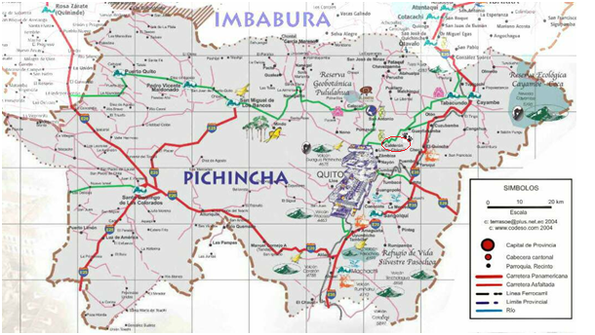
MACRO LOCALIZACIÓN

Slide 19
MICRO LOCALIZACIÓN
ALTERNATIVAS DE SELECCIÓN
Estará ubicado en barrio el Carmen Dos, calle Carapungo y mamá pacha sector llano grande parroquia de calderón lote 1
Sector de Guamaní entre las calles Manuelita Sáenz y Av. Pedro Vicente Maldonado esquina lote 3
Sector de Pomasqui entre las calles Manuel Cordova Galarza y dos cuadras antes de la calle santa teresita lote
MATRIZ MICRO LOCALIZACIÓN
FACTORES | PESO % | CALIFICACIÓN POR OPCIONES SOBRE 10 PUNTOS |  |  | CALIFICACIÓN PONDERADA POR OPCIÓN
 |  | 1 | 2 | 3 | 1 | 2 | 3
MEDIOS DE TRANSPORTE | 30% | 10 | 3 | 4 | 3,00 | 0,90 | 1,20
MATERIA PRIMA | 15% | 10 | 6 | 7 | 1,50 | 0,90 | 1,05
DISPONIBILIDAD DE MANO DE OBRA | 15% | 10 | 4 | 8 | 1,50 | 0,60 | 1,20
VÍAS DE COMUNICACIÓN | 30% | 10 | 6 | 10 | 3,00 | 1,80 | 3,00
CERCANÍA DE ABASTECIMIENTO A MERCADERÍA | 10% | 10 | 9 | 10 | 1,00 | 0,90 | 1,00
TOTAL | 100% | 50 | 28 | 39 | 10,00 | 5,10 | 7,45

Slide 20
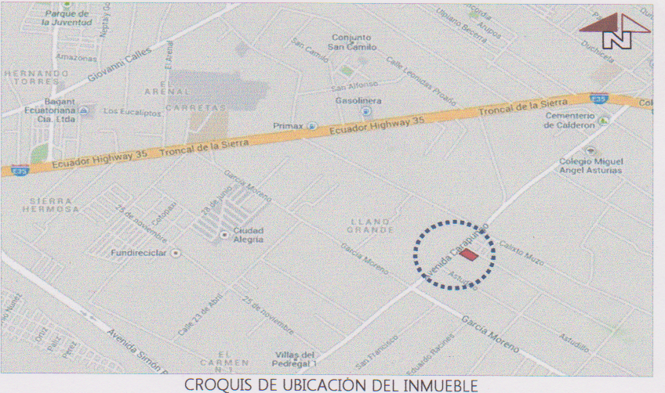
MAPA DE MICRO LOCALIZACIÓN

Slide 21
DIAGRAMA DEL PROCESO DEL CENTRO DE DISTRIBUCIÓN

Slide 22
Flujograma del Proceso Interno del Centro de Distribución

Slide 23
ESTUDIO FINANCIERO
Concepto | Precio Total
Activos Fijos | 3.658.126
Terreno | 446.160
Obra civil y construcción | 3.135.600
Maquinaria y Equipo | 42.101
Equipo de Computo | 3.920
Muebles y Enseres | 3.692
Muebles de Oficina | 1.253
Vehículos | 25.400
Activos Diferidos | 6.565
Gastos Preoperativos | 6.565
Total Inversiones Fijas | 3.664.691
Capital de Trabajo | 27.601,93
Materia Prima | 12.166,60
Material Indirecto | 6.028,77
Mano de obra directa | 1.523,84
Mano de obra indirecta | 1.553,42
Sueldos y Salarios | 3.669,04
Insumos de Oficina | 45,99
Insumos de Limpieza | 264,31
Servicios Básicos | 1.080,00
Publicidad | 443,84
Combustible | 85,81
Mantenimiento de Equipo | 291,08
Mantenimiento de Vehículo | 151,35
Imprevistos | 297,90
TOTAL INVERSIÓN | 3.692.293
        Inversión Total del Proyecto

Slide 24
CAPITAL DE TRABAJO
CAPITAL DE TRABAJO
Concepto | Precio Total
Materia Prima | 12.166,60
Material Indirecto | 6.028,77
Mano de obra directa | 1.523,84
Mano de obra indirecta | 1.553,42
Sueldos y Salarios | 3.669,04
Insumos de Oficina | 45,99
Insumos de Limpieza | 264,31
Servicios Básicos | 1.080,00
Publicidad | 443,84
Combustible | 85,81
Mantenimiento de Equipo | 291,08
Mantenimiento de Vehículo | 151,35
Imprevistos | 297,90
Total | 27.601,93

Slide 25
PRESUPUESTO DE INGRESO ANUAL
Concepto | AÑOS
 | 1 | 2 | 3 | 4 | 5
Ventas | 5.042.992 | 5.345.572 | 5.666.306 | 6.006.284 | 6.366.661
Venta de equipo de computo |  |  | 320
TOTAL INGRESOS | 5.042.992 | 5.345.572 | 5.666.626 | 6.006.284 | 6.366.661
Años | Unidades vendidas (500 ml) | Precio de Venta (unidad) | Total Ingresos
1 | 132.362 | 38,1 | 5.042.992,20
2 | 140.304 | 38,1 | 5.345.571,73
3 | 148.722 | 38,1 | 5.666.306,04
4 | 157.645 | 38,1 | 6.006.284,40
5 | 167.104 | 38,1 | 6.366.661,46

Slide 26
PRESUPUESTO DE EGRESO ANUAL
CONCEPTO | V. Anual
 | 1 | 2 | 3 | 4 | 5
COSTO DE PRODUCCIÓN | 174.905,61 | 204.879,84 | 208.316,44 | 211.753,04 | 215.189,64
Materia Prima | 98.684,61 | 100.654,20 | 102.623,80 | 104.593,40 | 106.563,00
Material Indirecto | 48.900,00 | 50.367,00 | 51.834,00 | 53.301,00 | 54.768,00
Mano de obra directa | 12.360,00 | 12.360,00 | 12.360,00 | 12.360,00 | 12.360,00
Mano de obra indirecta | 12.600,00 | 12.600,00 | 12.600,00 | 12.600,00 | 12.600,00
Mantenimiento de Maq y Equip. | 2.361,00 | 28.898,64 | 28.898,64 | 28.898,64 | 28.898,64
GASTOS ADMINISTRATIVOS Y VENTAS | 50.124,46 | 50.488,78 | 50.685,19 | 47.285,52 | 47.489,86
Sueldos y Salarios | 29.760,00 | 29.760,00 | 29.760,00 | 29.760,00 | 29.760,00
Insumo de Oficina | 373,00 | 373,00 | 373,00 | 373,00 | 373,00
Insumos de Limpieza | 2.143,86 | 2.143,86 | 2.143,86 | 2.143,86 | 2.143,86
Servicios Básicos | 8.760,00 | 9.110,40 | 9.292,61 | 9.478,46 | 9.668,03
Publicidad | 3.600,00 | 3.600,00 | 3.600,00 | - | -
Combustible | 696,00 | 709,92 | 724,12 | 738,60 | 753,37
Mantenimiento de Vehículo | 1.227,60 | 1.227,60 | 1.227,60 | 1.227,60 | 1.227,60
Imprevistos | 3.564,00 | 3.564,00 | 3.564,00 | 3.564,00 | 3.564,00
GASTO FINANCIERO | 125.023,77 | 117.418,02 | 103.759,18 | 79.229,87 | 35.178,75
Intereses | 125.023,77 | 117.418,02 | 103.759,18 | 79.229,87 | 35.178,75
GASTO TOTAL | 350.053,84 | 372.786,65 | 362.760,81 | 338.268,43 | 297.858,25

Slide 27

FINANCIAMIENTO DEL PROYECTO
Fuente | Monto | Porcentaje
Propias | 3.480.000 | 94,25%
Externas | 212.293 | 5,75%
Total Financiamiento | 3.692.293 | 100%
FINANCIAMIENTO DEL PROYECTO
Detalle | Monto
Cooperativa mutualista Imbabura | 212.293
Intentes | 5%
Valor del monto mensual | 11.215
Tiempo del préstamo | 60 meses

Slide 28
PUNTO DE EQUILIBRIO
“Punto de Equilibrio en Unidades:
Punto de Equilibrio en Dólares
Porcentaje | Línea de Producto | Unidades Producidas | Costo Fijo | Costo Variable | Costo Total | Ingreso por Venta | Costo Variable Unitario | Precio de Venta | Punto de Equilibrio en Unidades | Punto de Equilibrio en Dólares
45,00% | Hortalizas | 59.563 | 30.595,26 | 126.928,97 | 157.524,23 | 2.269.346,49 | 2,13 | 38,10 | 851 | 32.407,89
31,00% | Frutas | 41.032 | 21.076,73 | 87.439,96 | 108.516,69 | 1.563.327,58 | 2,13 | 38,10 | 586 | 22.325,44
24,00% | Verduras | 31.767 | 16.317,47 | 67.695,45 | 84.012,92 | 1.210.318,13 | 2,13 | 38,10 | 454 | 17.284,21

Slide 29
FLUJO DE FONDO DEL PROYECTO
Concepto | AÑOS
 |  | 1 | 2 | 3 | 4 | 5
Ingresos |  | 5.042.992,20 | 5.345.571,73 | 5.666.306,04 | 6.006.284,40 | 6.366.661,46
Venta de Activo |  |  |  | 320,00
Costos Variables |  | - 147.584,61 | - 151.021,20 | - 154.457,80 | - 157.894,40 | - 161.331,00
Costos Fijos |  | - 27.321,00 | - 53.858,64 | - 53.858,64 | - 53.858,64 | - 53.858,64
Gasto Administrativo y Ventas |  | - 50.124,46 | - 50.488,78 | - 50.685,19 | - 47.285,52 | - 47.489,86
Depreciación |  | - 157.782,33 | - 161.571,42 | - 161.571,42 | - 161.571,42 | - 161.571,42
Amortización |  | - 1.313,00 | - 1.313,00 | - 1.313,00 | - 1.313,00 | - 1.313,00
Utilidad antes de participación |  | 4.658.866,81 | 4.927.318,69 | 5.244.739,99 | 5.584.361,42 | 5.941.097,55
15% Trabajadores |  | - 698.830,02 | - 739.097,80 | - 786.711,00 | - 837.654,21 | - 891.164,63
Utilidad antes de impuestos |  | 3.960.036,78 | 4.188.220,89 | 4.458.028,99 | 4.746.707,21 | 5.049.932,91
22% Impuesto a la renta |  | - 871.208,09 | - 921.408,60 | - 980.766,38 | - 1.044.275,59 | - 1.110.985,24
Utilidad Neta |  | 3.088.828,69 | 3.266.812,29 | 3.477.262,61 | 3.702.431,62 | 3.938.947,67
Depreciación |  | 157.782,33 | 161.571,42 | 161.571,42 | 161.571,42 | 161.571,42
Amortización |  | 1.313,00 | 1.313,00 | 1.313,00 | 1.313,00 | 1.313,00
Inversión Inicial | - 3.664.690,78
Inversión de Reemplazo |  |  |  | - 3.920,00
Inversión de Ampliación |  |  | - 8.758,00
Inversión Capital de Trabajo | - 27.601,93
Valor de desecho |  |  |  |  |  | 172.992,70
= FLUJO DE CAJA DEL PROYECTO | - 3.692.292,71 | 3.247.924,02 | 3.420.938,71 | 3.636.227,03 | 3.865.316,04 | 4.274.824,79

Slide 30
EVALUACIÓN FINANCIERA
DEL PROYECTO
TMAR
12,23%
VAN
9.327.296,19
TIR
89,07%
PIR
3 años 5 meses
B/C
$ 3,29 DÓLARES

Slide 31
MATRIZ DE IMPACTO GENERAL DEL PROYECTO

Slide 32
CONCLUSIONES
El estudio permitió determinar que la Parroquia de Calderón es el lugar adecuado para la instalación y creación del centro de distribución, por sus condiciones geográficas y distancias hacia los sectores productivos agrícolas.
En el análisis económico, determinó que el presente proyecto si es factible realizarlo, ya que se obtuvo un Valor Actual Neto positivo, una Tasa Interna de Retorno del 89,07%, un Beneficio/Costo de 3,29 por cada dólar invertido y se espera recuperar la inversión en un periodo de 3 años 5 meses, lo que genera una ventaja para el sector donde se va a instalar el proyecto.
Finalmente los impactos que genera la implantación del proyecto son tangibles y positivas, en su análisis general se encuentra un impacto medio positivo generando nuevas expectativas de desarrollo en el sector tanto en el desarrollo socio económico como en el desarrollo ambiental

Slide 33
RECOMENDACIONES
Renovar constantemente las estrategias de comercialización y lograr posicionarse sólidamente en el mercado, logrando ser reconocidos tanto dentro como fuera del país gracias a la calidad de los productos
El Centro de Distribución al generar impacto positivo logrará procesos de desarrollo comunitario
Es necesario mantener un análisis permanente de las estrategias de comercialización para mantener una estabilidad de los precios y asegurar a los clientes potenciales.

Slide 34
GRACIAS POR SU
ATENCIÓN

